Slide 1
BuENAS PRÁCTICAS DE DESARROLLO
Práctica 3 – Maven
v1.0

Slide 2
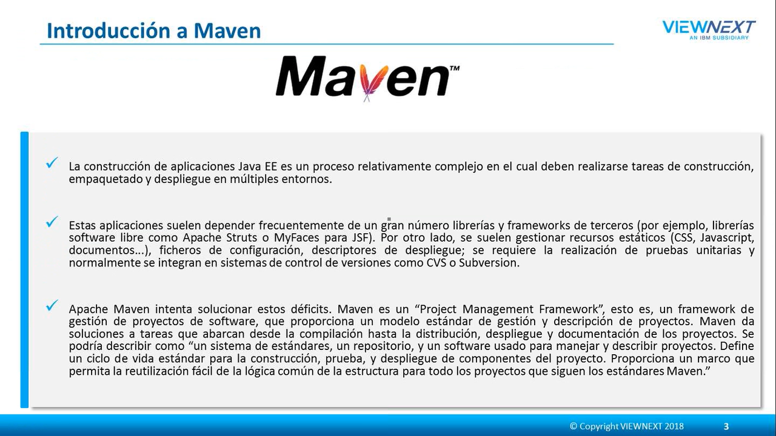
Práctica 3 - Maven

Slide 3
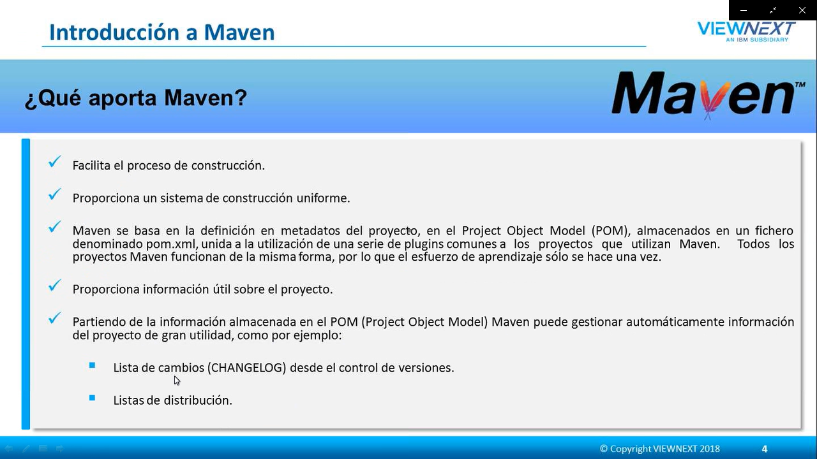
Práctica 3 - Maven

Slide 4
Práctica 3 - Maven

Slide 5
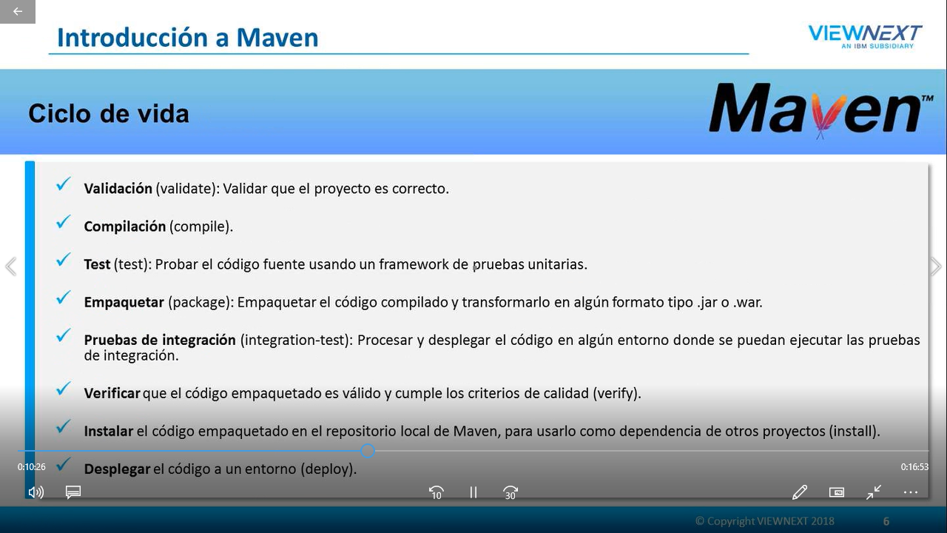
Práctica 3 - Maven

Slide 6
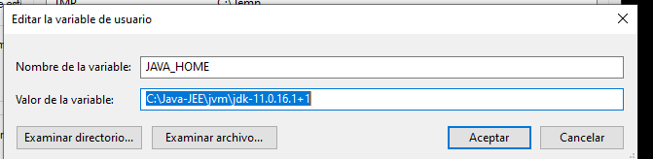
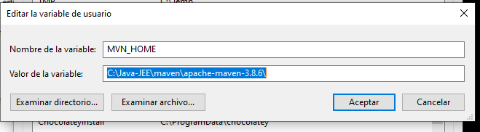
Práctica 3 – Configuración JAVA_HOME y MVN_HOME

Slide 7
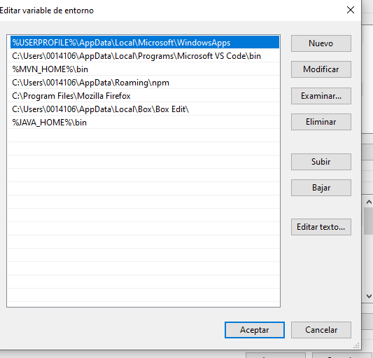
Práctica 3 – Configuración PATH USUARIO

Slide 8
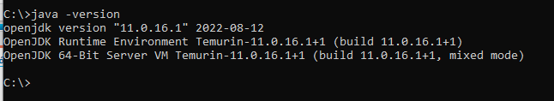
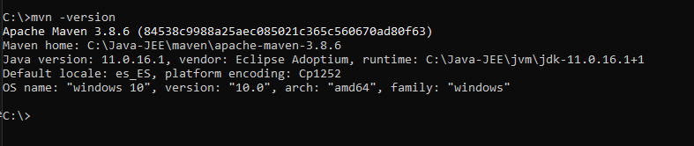
Práctica 3 – Resultados

Slide 9

Práctica 3 – Forzamos Java 11 en el pom.xml

Slide 10
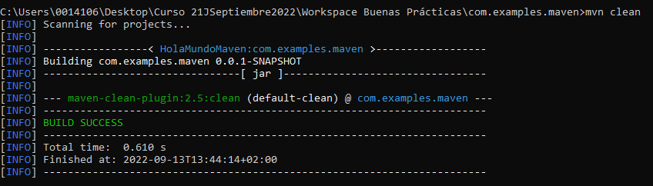
Práctica 3 – Maven clean

Slide 11
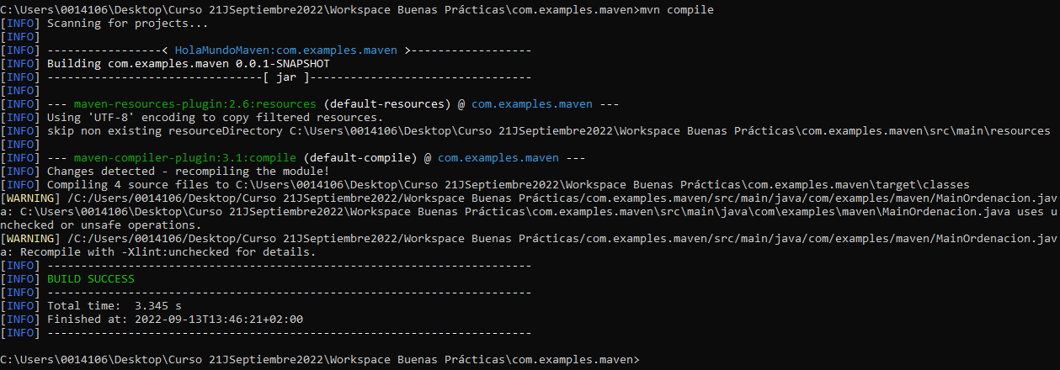
Práctica 3 – Maven compile

Slide 12
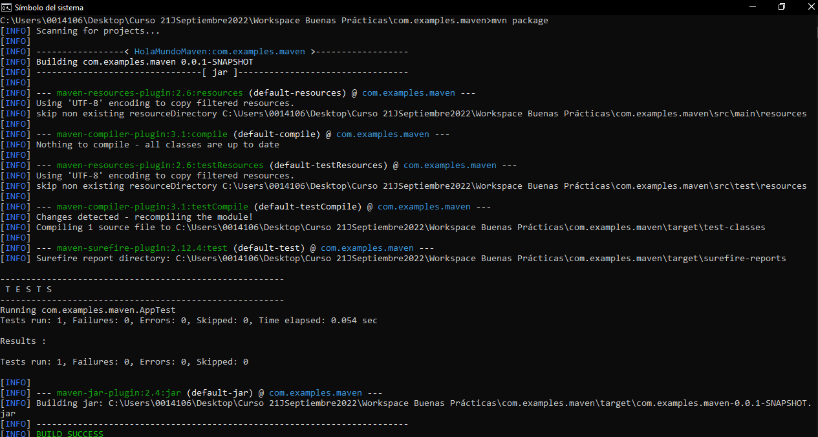
Práctica 3 – Maven package

Slide 13
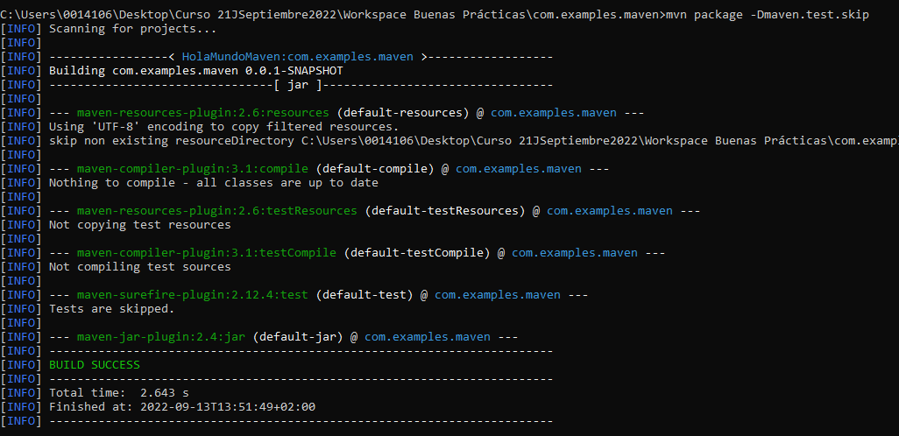
Práctica 3 – Maven package sin pruebas de test

Slide 14
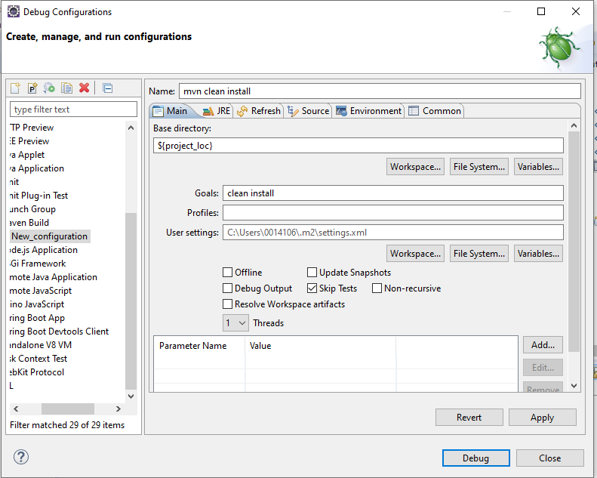
Práctica 3 – Maven package sin pruebas de test

Slide 15
Práctica 3 - Maven
Consiste básicamente en una toma de contacto con Maven
Paso 1: Abrir el workspace de prácticas
Paso 2: Trabajar proyectos maven y database

Slide 16







www.viewnext.com
OFICINAS
Madrid, Barcelona, Valencia, Bilbao, Sevilla, Lisboa (Softinsa)
CENTROS DE INNOVACIÓN TECNOLÓGICA
Cáceres , Salamanca (Aldeatejada y Villamayor), Orense , Reus , Almería, Málaga, Zaragoza, Portugal (Tomar y Viseu)

